Slide 1
CASO CLÍNICO NEUMOLOGÍA I
BLANCA NAVAS SOLER
Hospital Universitario de San Juan de Alicante
SERVICIO DE NEUMOLOGÍA
Aprobado por : DR. JOSÉ NORBERTO SANCHO CHUST
Talleres integrados III- Curso 2018-2019

Slide 2
MOTIVO DE CONSULTA: Varón de 57 años que acude a consulta por tos persistente de 1 mes de evolución
Antecedentes: no RAM. No HTA, no DM, no DLP. Exfumador hace 28 años. Consumo acumulado de 15años/paquete. No antecedentes clínicos de interés. Vida activa y deporte habitual. No tratamiento habitual.
ENFERMEDAD ACTUAL: Varón de 57 años que refiere tos seca persistente desde hace 1 mes. No expectoración, no solor torácico, no disnea ni fiebre. No cuadro constitucional.
Exploración física: TA: 110/68 mmHg; Ta: 35.8 ºC; FC: 61 lat/min; Sat.O2: 97 %; BEG, nc y bh, Glasgow 15/15
CYO, sin focalidad neurológica.
AC: rítmica, sin soplos..
AP: mv globalmente disminuido sin ruidos añadidos.
ABD: blando y depresible, no doloroso, sin signos de irritación peritoneal.
MMI: sin edema ni signos de TVP

Slide 3
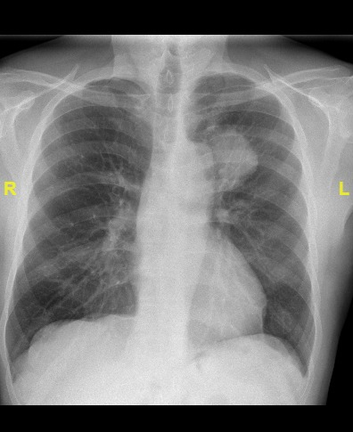
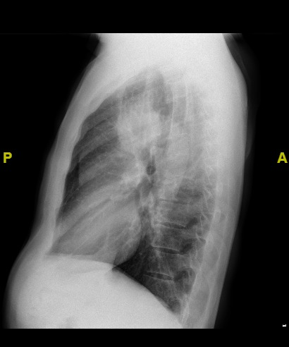

Slide 4
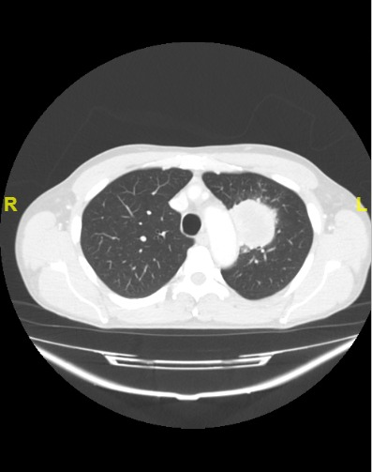

Slide 5
RESULTADO PRUEBAS COMPLEMENTARIAS
Rx TÓRAX: masa pulmonar en LSI.
TAC toraco-abdominal:
Imagen izq: Masa pulmonar heterogénea localizada en el segmento III izquierdo. Existe un amplio contacto con la pleura visceral paramendiastinica derecha adyacente y se observa contacto focal con el tronco y arteria pulmonar principal izquierda.
Imagen derecha: Adenopatía de 17mm en la región 5 y de 9m en la región 6. No se observan otras adenopatías hiliares ni mediastínicas.
Impresión diagnóstica: Hallazgos sugestivos de neoformación primaria de pulmón en LSI, estadiaje radiológico propuesto si se confirma histologia T3N1MO

Slide 6
Dx: carcinoma broncogénico
PLAN: completar estudio con:
Analítica
Espirometría difusión
Broncoscopia
PET -TAC

